Slide 1


Slide 2
Contents
Cài đặt Git
Tạo tài khoản Github
Tạo Repository
Kết nối local Git với remote Github
Các lệnh cơ bản
Notes:
Dive in git
Basic commands
Advance commands

Slide 3
1. Cài đặt Git

Slide 4
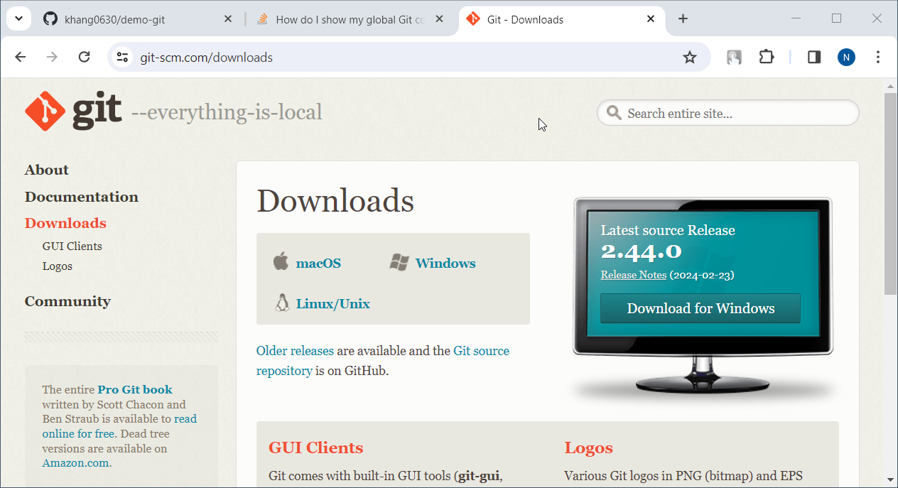
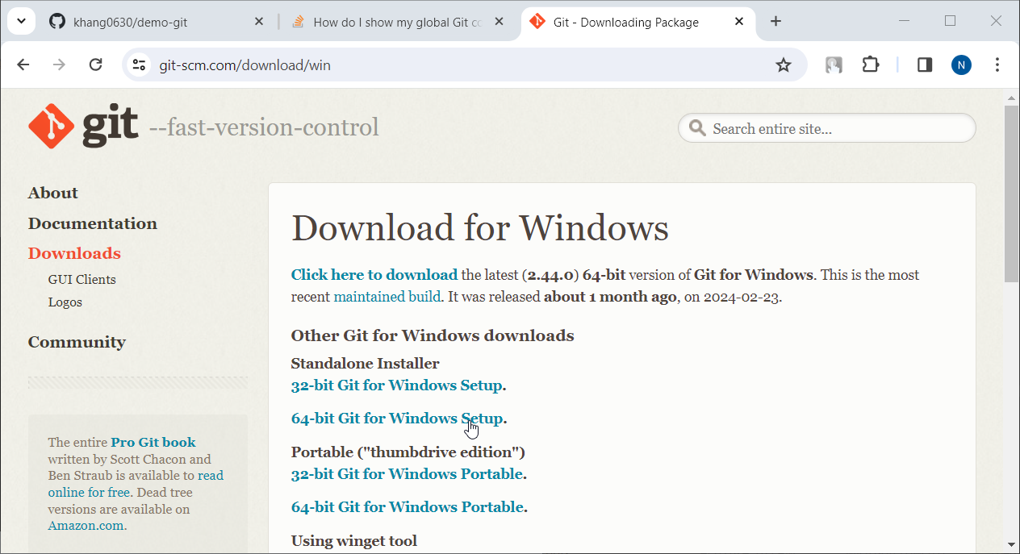
Truy cập https://git-scm.com/downloads và download git

Slide 5
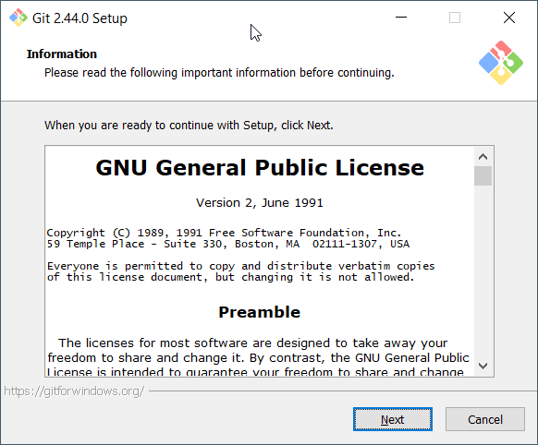
Double click vào file vừa tải để cài đặt. Bấm Next

Slide 6
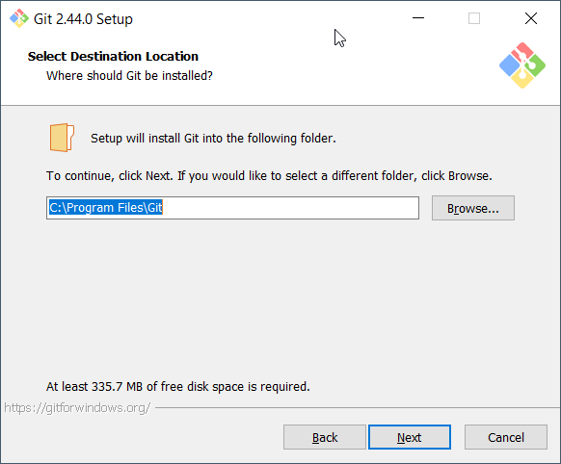
Chọn đường dẫn cài đặt, có thể để mặc định và bấm Next

Slide 7
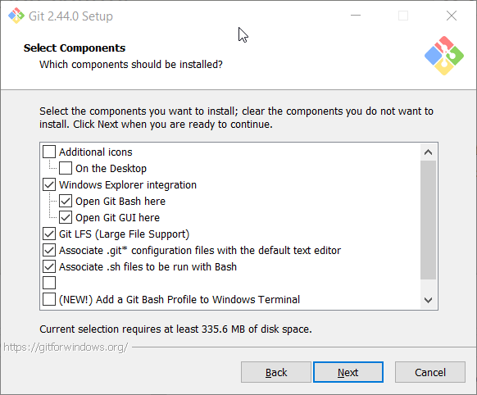
Để mặc định và bấm Next

Slide 8
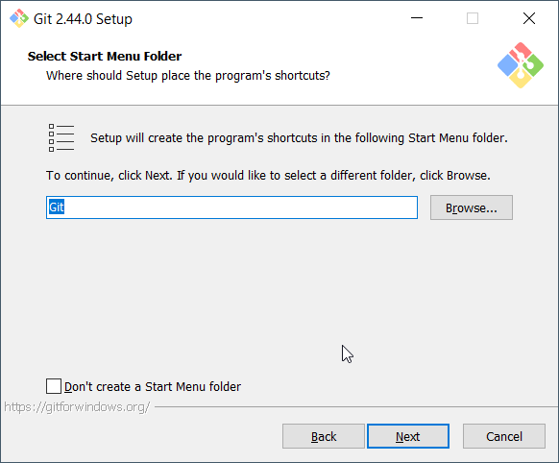
Để mặc định và bấm Next

Slide 9
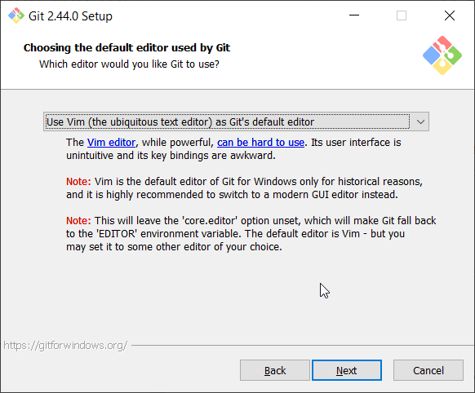
Bấm vàp dropbox để chọn editor mặc đinhk và bấm Next

Slide 10
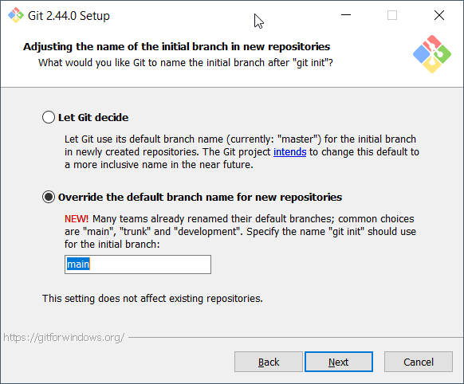
Chọn Override the default branch name… và bấm Next

Slide 11
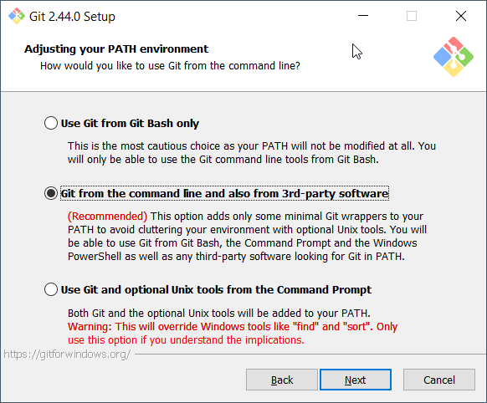
Để mặc định và bấm Next

Slide 12
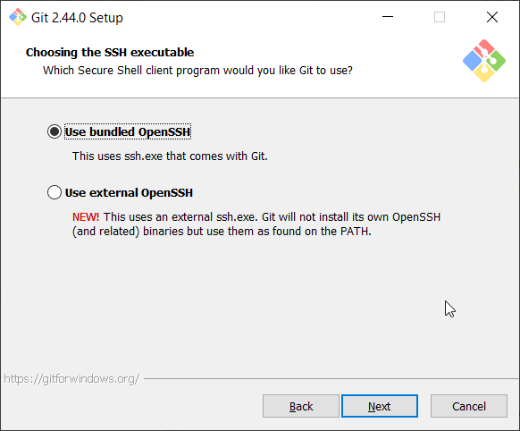
Để mặc định và bấm Next

Slide 13
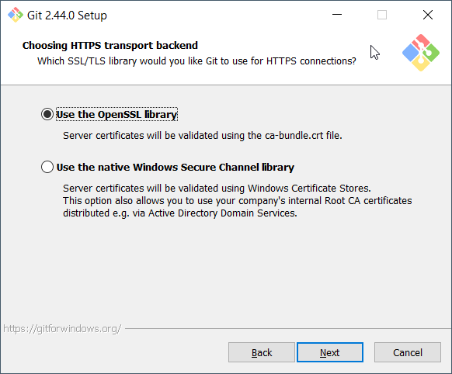
Để mặc định và bấm Next

Slide 14
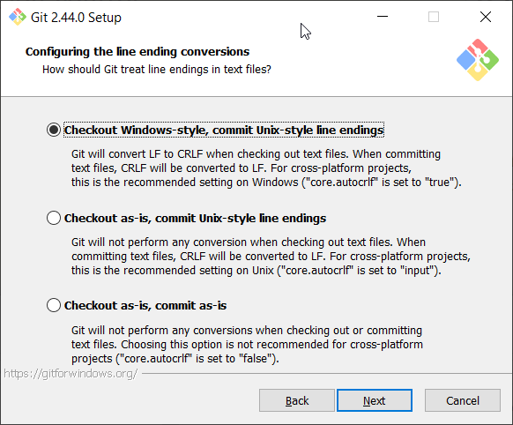
Để mặc định và bấm Next

Slide 15
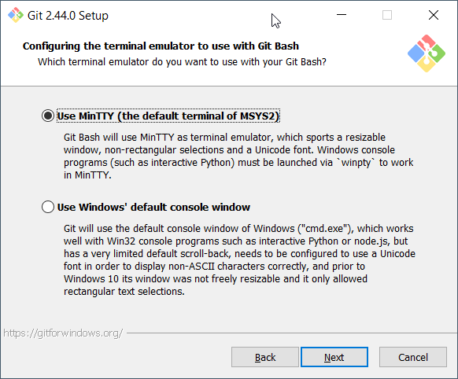
Để mặc định và bấm Next

Slide 16
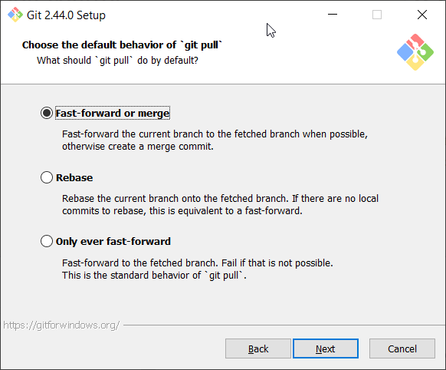
Để mặc định và bấm Next

Slide 17
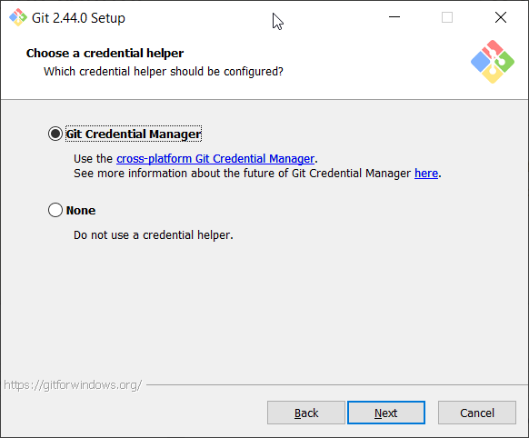
Để mặc định và bấm Next

Slide 18
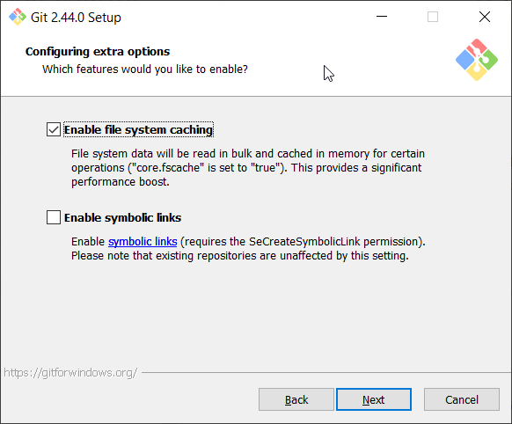
Để mặc định và bấm Next

Slide 19
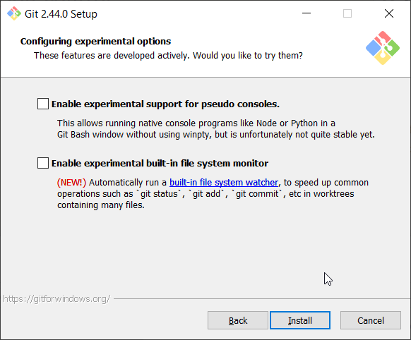
Để mặc định và bấm Install

Slide 20
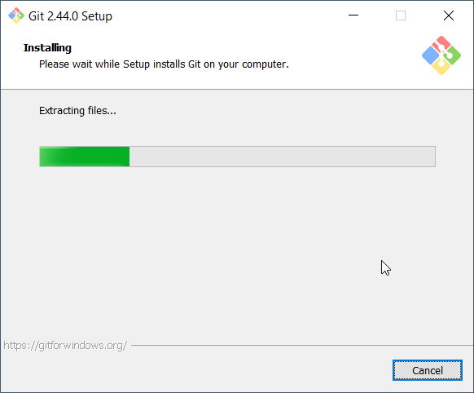
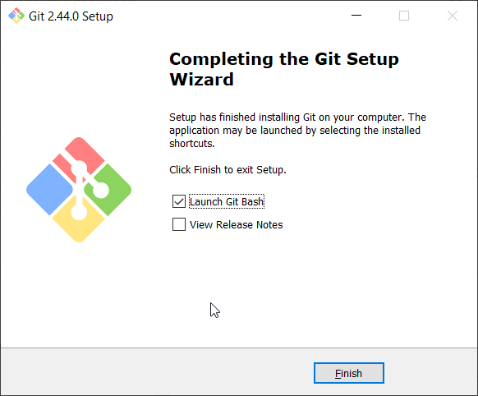
Chờ cho đến khi cài đặt xong, chọn Launch Git Bash và bấm Finish

Slide 21
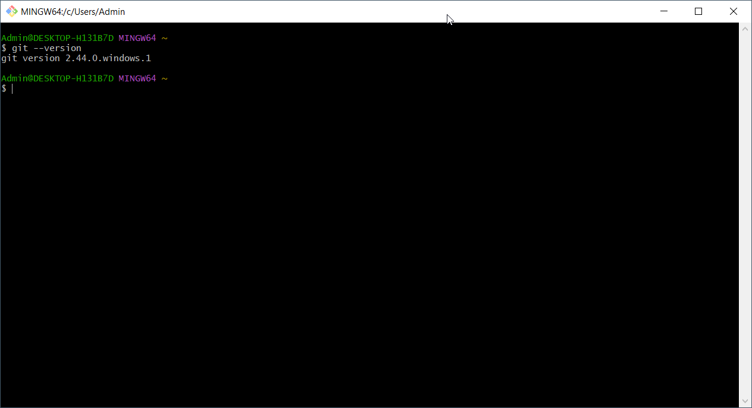
Kiểm tra Git version bằng lệnh:
git --version

Slide 22
2. Tạo tài khoản Github

Slide 23
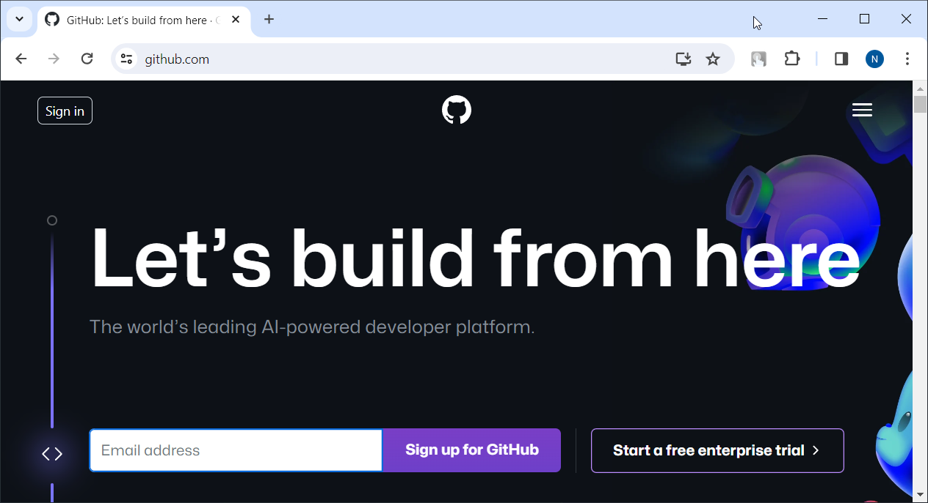
Truy cập https://github.com/

Slide 24

Nhập Email muốn đăng ký và bấm Sign up for GitHub

Slide 25
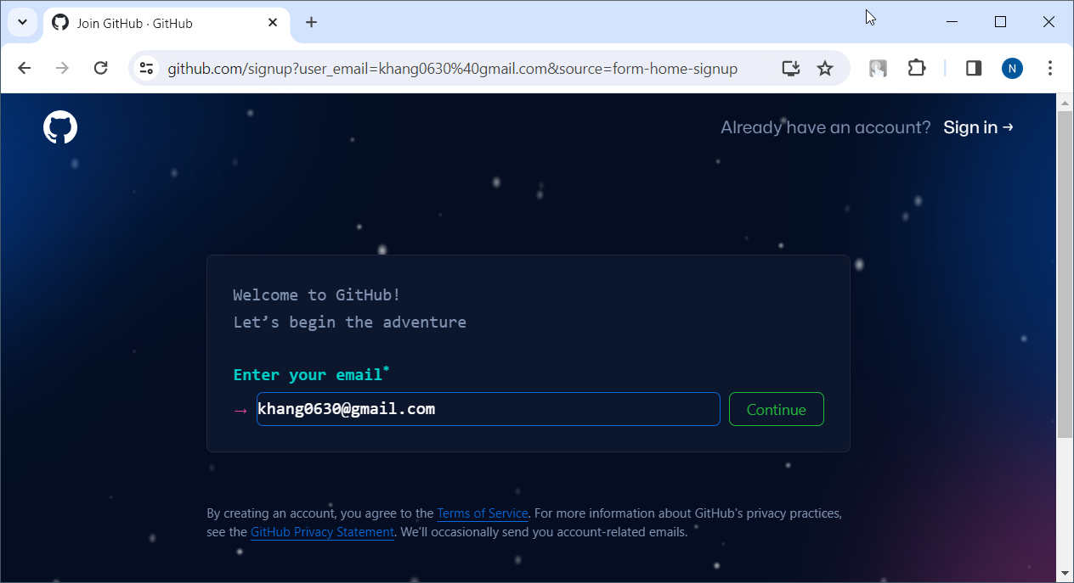
Bấm Continue

Slide 26
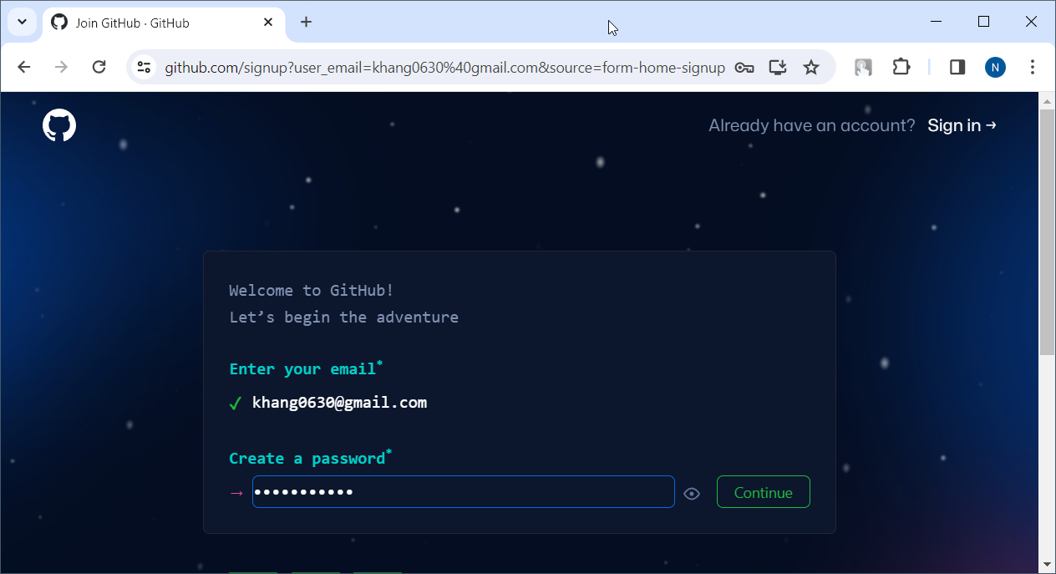
Nhập password và bấm Continue

Slide 27
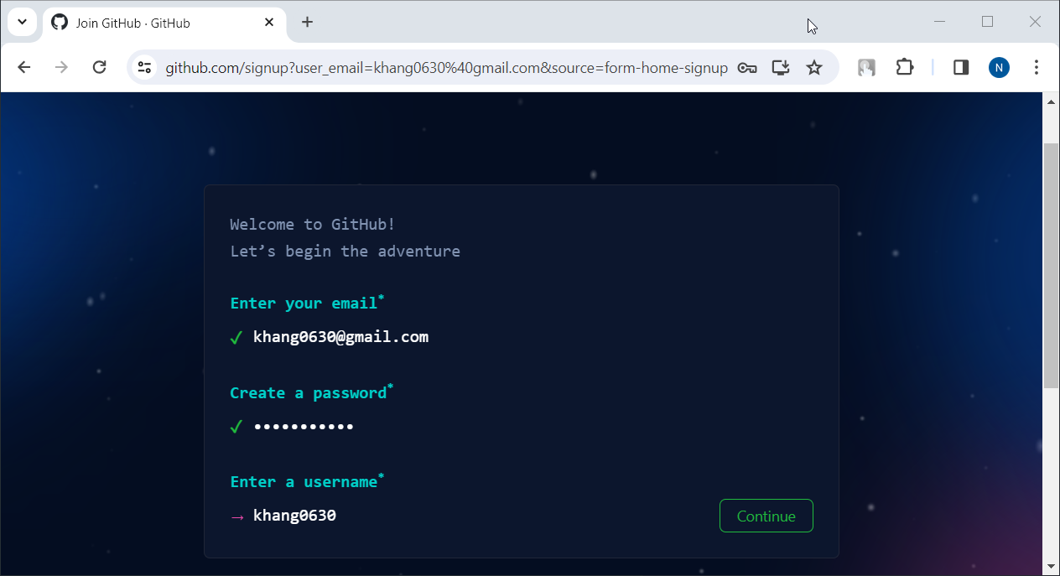
Nhập username và bấm Continue

Slide 28
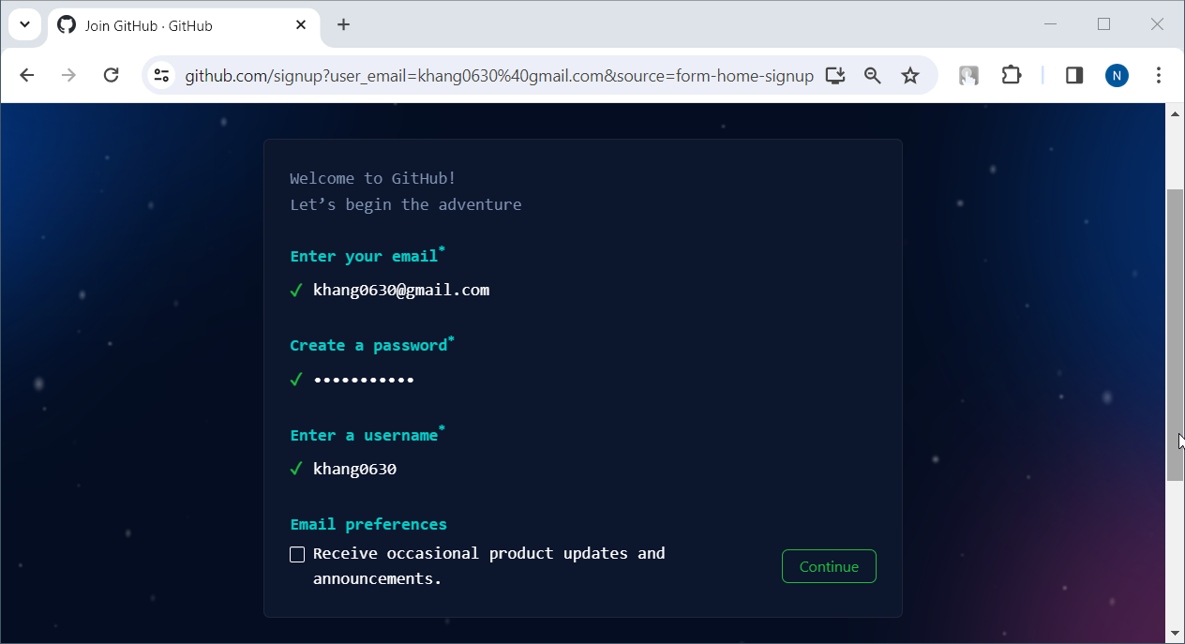
Xác nhận lại nội dung đăng ký và bấm Continue

Slide 29
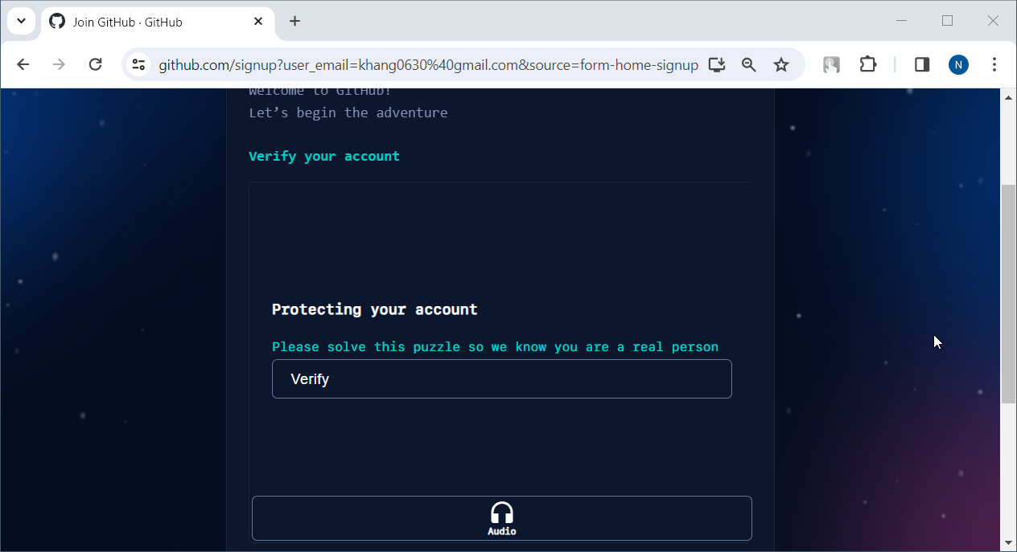
Bấm Verify
Notes:
Bạn có thể bấm vào Audio để làm theo hướng dẫn Verify bằng audio

Slide 30
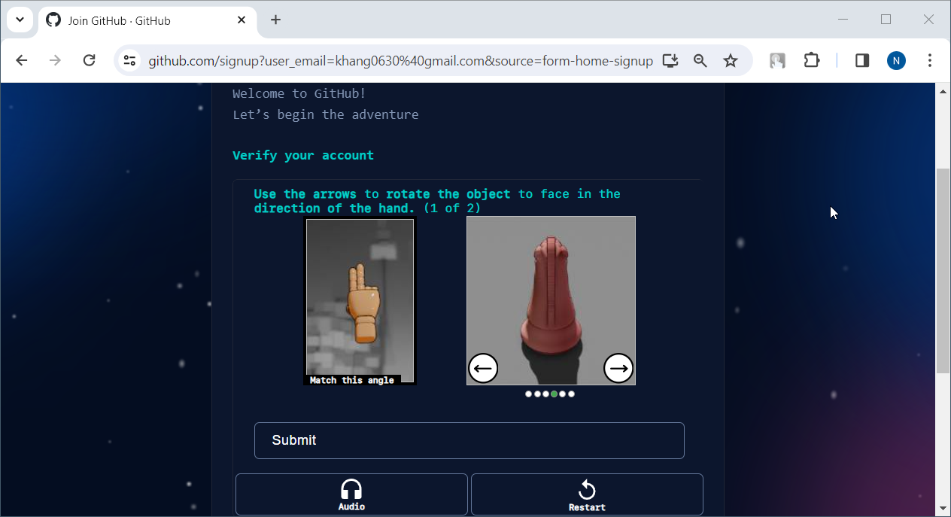
Bấm vào mũi tên của hình bên phải để điều chỉnh hướng của vật sap cho giống hướng của mẫu (hình trái) và bấm Submit. Lặp lại 2 hoặc3 bước như trên để hoàn thành bước Verify

Slide 31
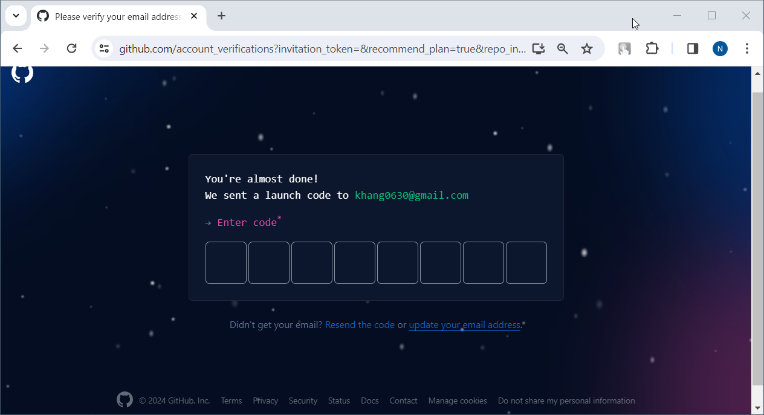
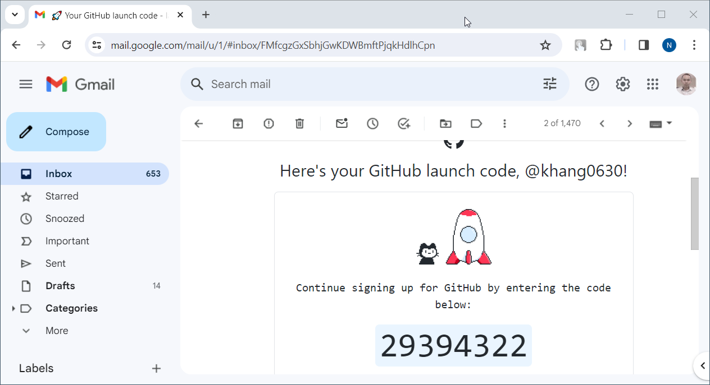
Sau khi Verify thành công, 1 email sẽ được gửi đến email bạn đang đăng ky, kiểm tra email và nhập đúng code vào

Slide 32
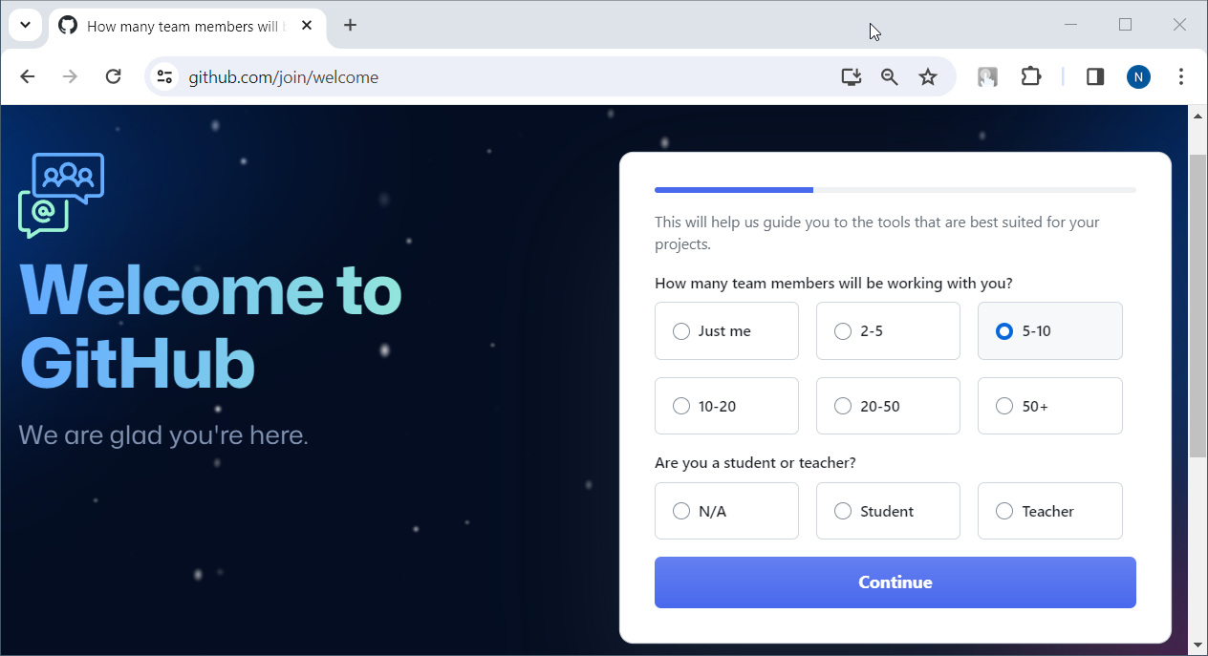
Hoàn thành các bước khảo sát tiếp theo và bấm Continue

Slide 33
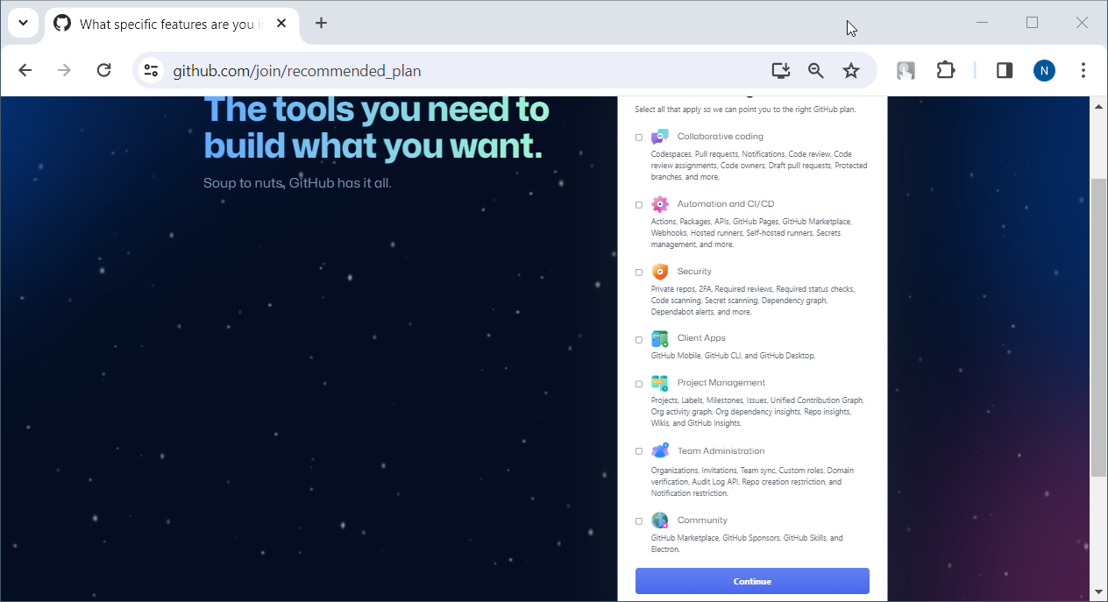
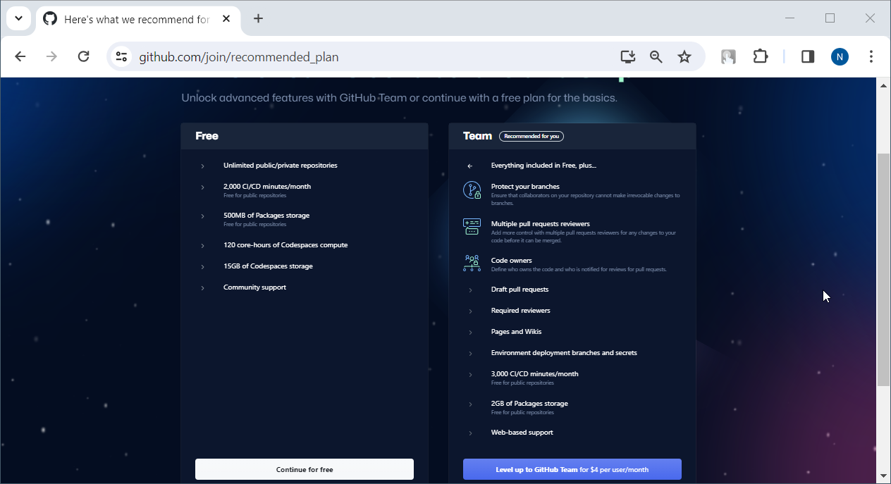
Để mặc định và bấm Continue

Slide 34
Để sử dụng bản Free, bấm vào Continue for free
Notes:
Bạn có thể sử dụng bản Team mất phí

Slide 35
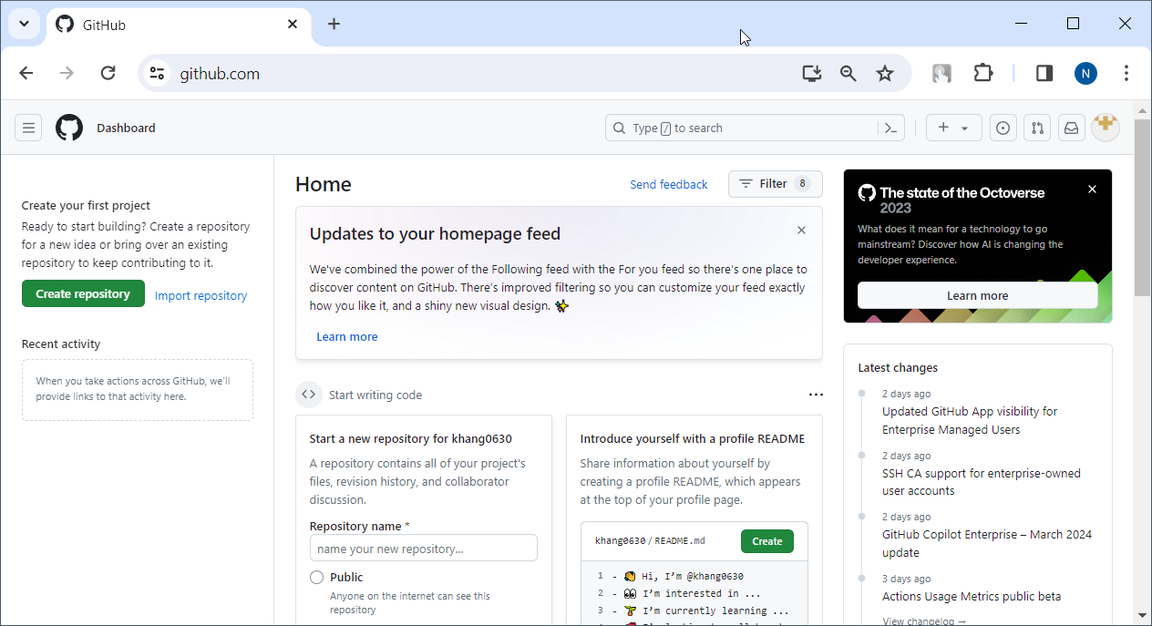
Done!

Slide 36
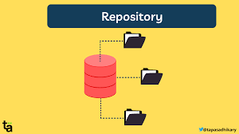
3. Tạo Repository (Repo)

Slide 37
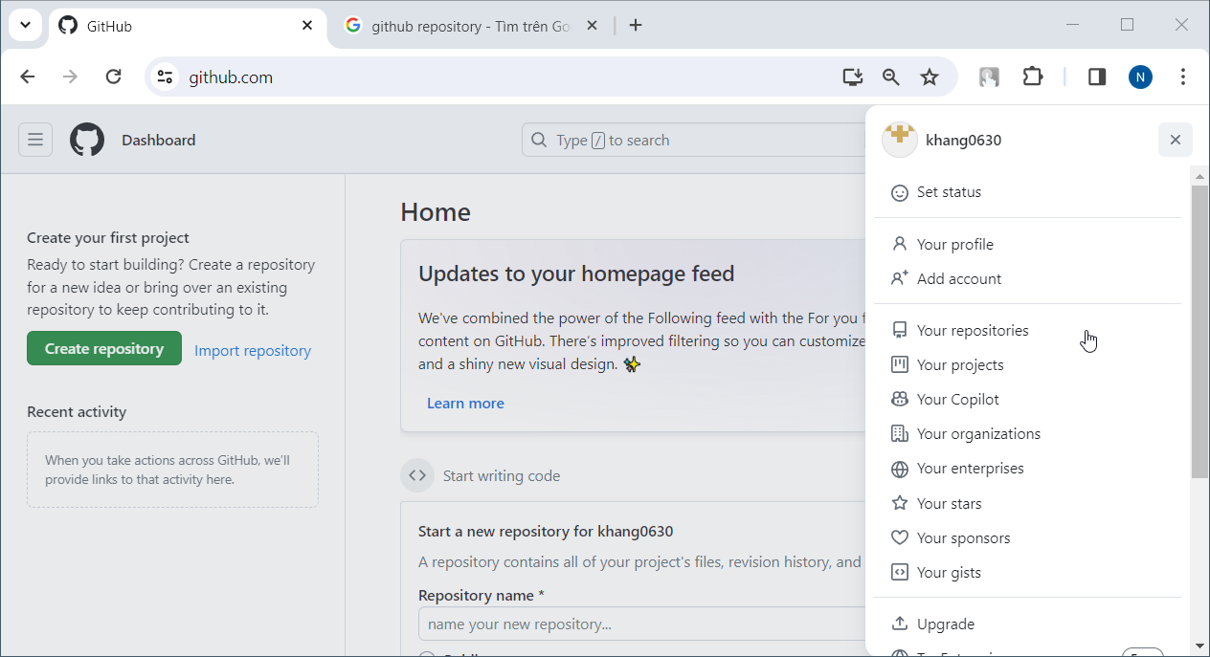
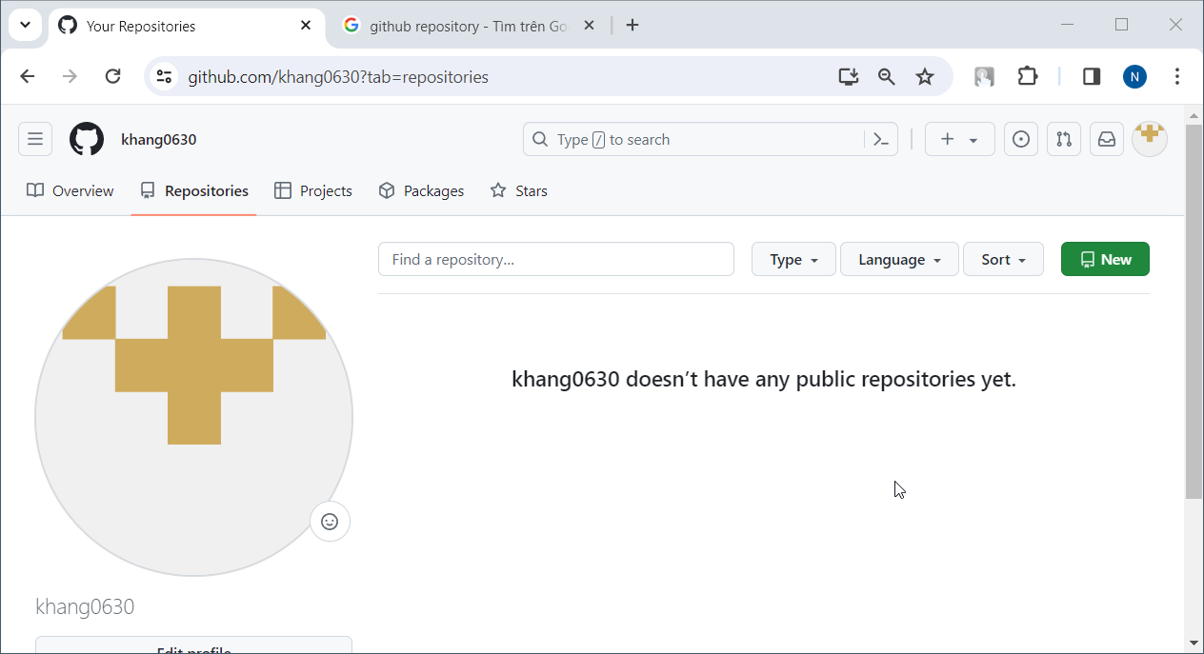
Bấm Create repository hoặc bấm vào username bên góc trên phải, chọn Your repositories và sau đó bấm New

Slide 38
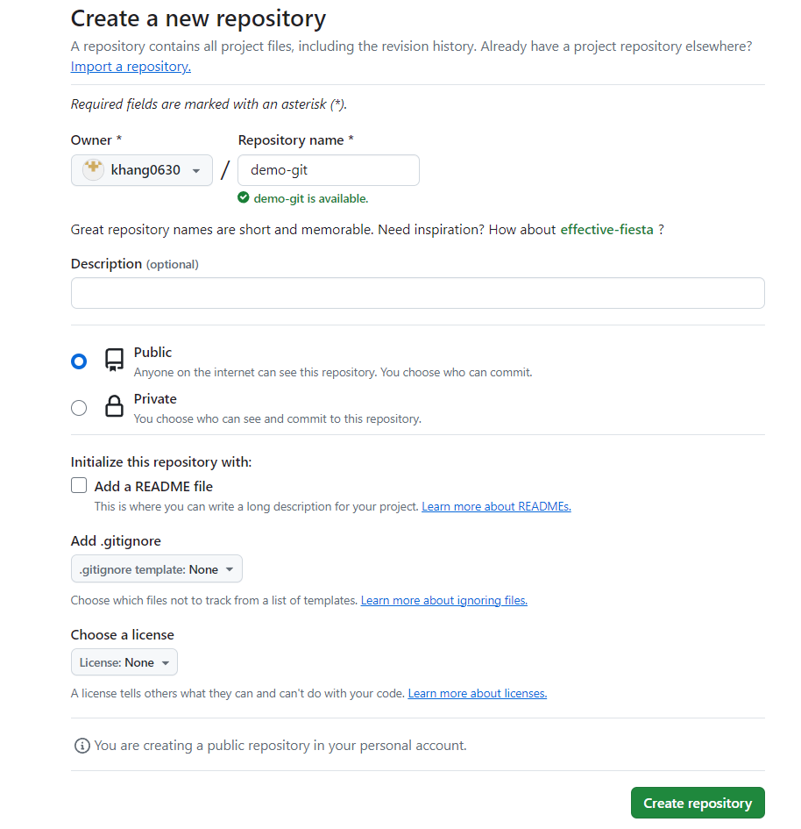
Nhập repo name
Chọn loại
Nhập Repository name và bấm Create repository

Slide 39
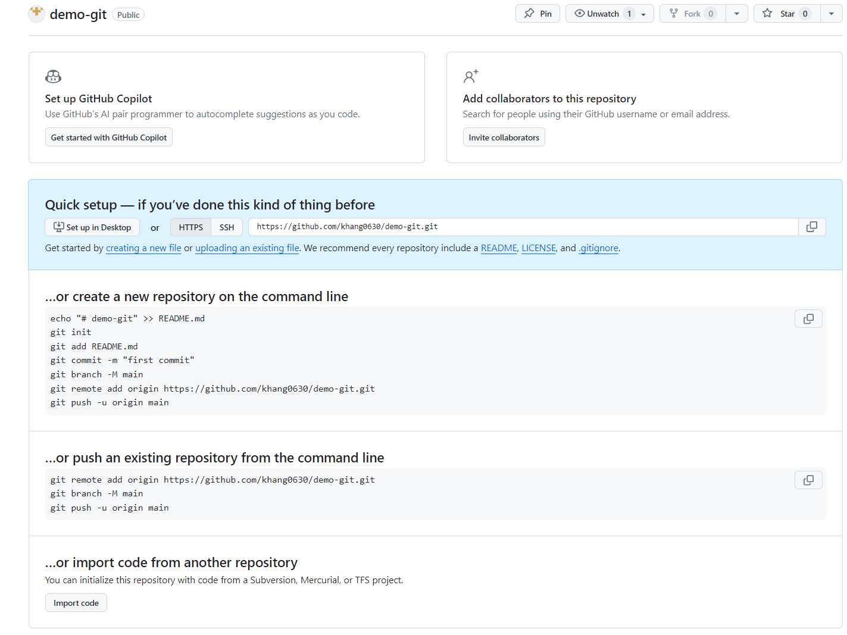
Done!
Notes:
Tham khảo slide Git để thực hiện steps tiếp theo

Slide 40
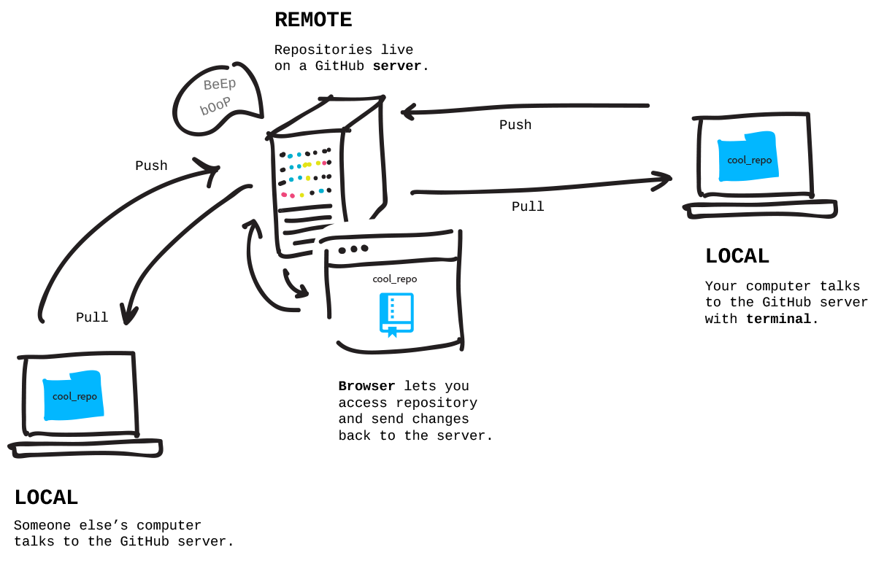
4. Kết nối local Git với remote Github

Slide 41
Tại màn hình Git Bash, chạy lần lượt 2 lệnh sau:
git config --global user.name “your user name“
git config --global user.email "youremail@xxx.yyy"
Tạo và chỉnh sửa files ở local

Slide 42
Tại màn hình Git Bash, tiến hành tạo files, add, commit và push lên Github.
$ git init
$ echo “create first file” >> index.html
$ git add .
$ git commit –m “first commit”
$ git branch -M main
$ git remote add origin https://github.com/<your account>/demo-git.git
$ git push -u origin main
Tạo file index.html.
Bạn có thể sử dụng bất kỳ công cụ nào khác để tạo file
Đổi tên nhánh master thành main.
Chỉ chạy lần đầu tiên
Do là lần đầu tiên kết nối local với github, vì thế bạn sẽ chờ 1 vài giây và bận được yêu cầu authenticate (xác thực) tài khoản Github của bạn. Xem xác thực ở trang kế tiếp

Slide 43
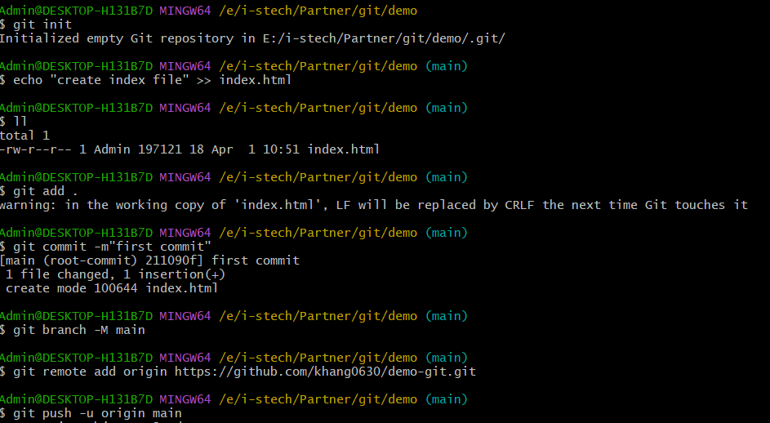
Các lệnh để tiến hành push lên remote

Slide 44
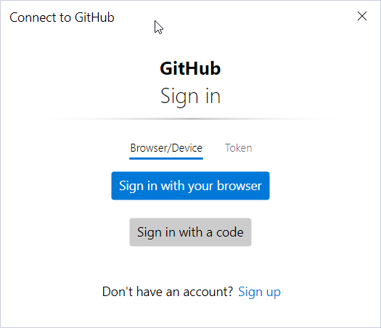
Bạn được yêu cầu xác thực tài khoản Github.
Chọn Sign in with your browser

Slide 45
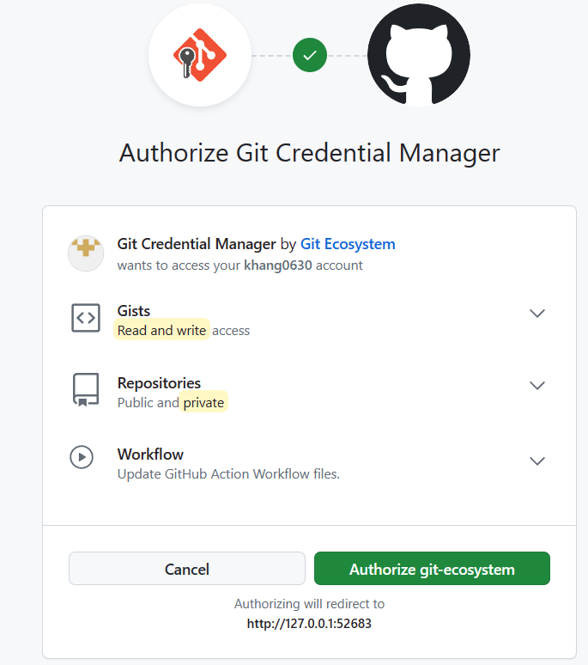
Bấm Authorize git-ecosystem

Slide 46
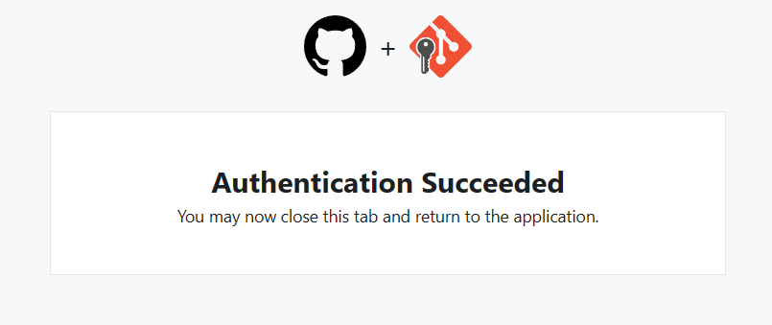
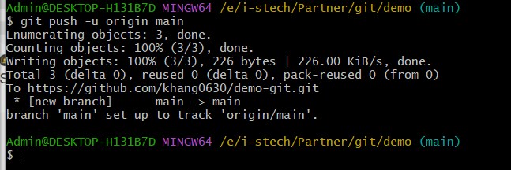
Xác thực thành công!
Sau khi xác thực thành công, lệnh push sẽ cập nhật file lên github

Slide 47
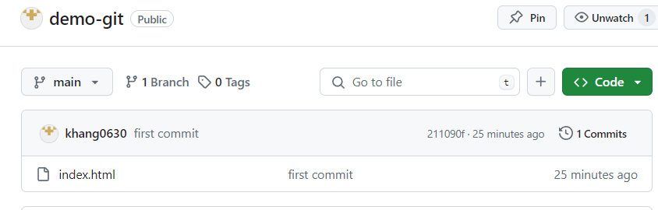
Vào github của bạn để kiểm tra files đã được push lên.
(vd: https://github.com/khang0630/demo-git)

Slide 48
5. Các lệnh cơ bản thường dùng

Slide 49
$ git init
$ git push origin <branch-name>
$ git pull orgin <branch-name>
$ git add <file/dir>
$ git commit –m “msg”
$ git status
$ git log
$ git branch <branch-name>
$ git checkout <branch-name>
Các lệnh căn bản thường dùng

